Slide 1





inicio
Home
Content
Contact
PRESENTANDO
MULTIDESK
TRANSFERENCIA DE ARCHIVOS

Slide 2
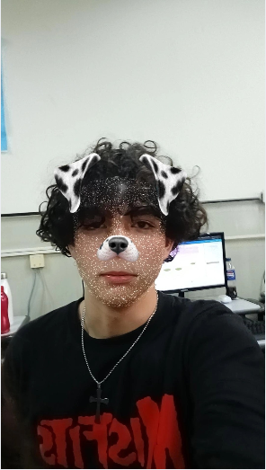


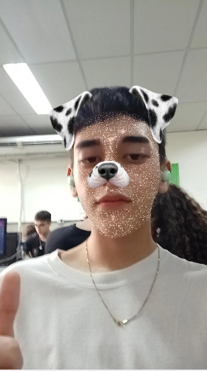
Integrantes
Home
Content
Contact
PRESENTANDO
ANDRES OCHOA
AUGUSTO KURTZ
ROCIO MONZON
THIAGO LOPEZ
PROGRAMADOR FRONT-END
PROGRAMADOR PRINCIPÁL
PROGRAMADOR BACK-END
DOCUMENTADOR

Slide 3
Indice
Home
Content
Contact
MULTIDESK
INDICE
4-¿Qué es Multidesk?
5-Objetivos del Proyecto
6-Problemática
7-Solución – ¡¡Multidesk!!
8-¿Cómo funciona Multidesk?
9-Tecnologías Utilizadas
10-Arquitectura del Sistema
11-Base de Datos (SQLite)
12-Interfaz Gráfica Principal
13-Panel del Host
14-Funciones Principales
14.1-Funciones Principales (Registro – Login)
14.2-Funciones Principales
Modo Temporal – Enviar/Descargar/Eliminar)
15-Casos de Uso
16-Seguridad
17-Ejemplo de Conexión
18-Solución a Problemas Comunes
19-Proceso Técnico
20-Planificación / Procesos
21-Diapositiva Final – Gracias por ver

Slide 4


Introduccion
Home
Content
Contact
El proyecto Multi-Desk fue desarrollado con el objetivo de crear una aplicación de transferencia de archivos entre computadoras conectadas a una misma red local.
Su función principal es permitir el intercambio de información sin Internet, sin pendrives ni cables, de forma rápida, práctica y segura.
¿QUE ES MULTIDESK?

Slide 5
Objetivos
Home
Content
Contact
  Crear una herramienta segura y sencilla para transferir archivos.
  Evitar el uso de pendrives y correos electrónicos.
  Permitir el intercambio dentro de redes escolares u oficinas.
  Aplicar conocimientos de redes, bases de datos y GUI.
OBJETIVOS DEL PROYECTO

Slide 6

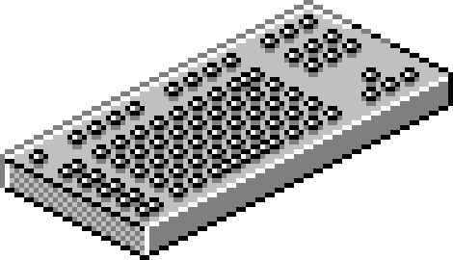

Problematicas
Home
Content
Contact
EL
PROBLEMA
¿Cuántas veces necesitaste pasar un archivo... y no tenías pendrive?
Compartir archivos grandes es lento y complicado.
Los servicios en la nube requieren internet.
A veces, ni siquiera hay Wi-Fi.

Slide 7


Solucion
Home
Content
Contact
¡¡MULTIDESK!!
  Conectá varias computadoras y compartí archivos en tu red local.
  Sin internet. Sin cables. Sin límites.

Slide 8


Multidesk
Home
Content
Contact
¿COMO FUNCIONA?
Multidesk funciona mediante el hosteo de servidores.
Un usuario al iniciar la aplicacion puede elegir entre hostear un servidor o unirse a uno ya hecho, lo unico que necesitaremos es la direccion IP de la computadora que estemos utilizando. Luego de decidir para que la usaremos, solo hay que seleccionar y subir los archivos (fotos, videos,etc...)que queremos al servidor, y listo.

Slide 9

Herramientas Utilizadas
Home
Content
Contact
Lenguaje principal:
Python 3.10+
Interfaz gráfica:
Tkinter
Servidor local:
http.server/socketserver
Base de datos de usuarios:
SQLite3
Comunicación cliente-servidor:
Requests / BS4
Registro de subidas:
JSON
TECNOLOGIAS

Slide 10

Arquitectura
Home
Content
Contact
CLIENTE
HOST
BASE DE DATOS LOCAL
  Cliente ↔ Servidor HTTP local (puerto 8000)
  Cada host mantiene un directorio MultiDesk para los archivos compartidos.
  El servidor autentica, registra subidas y sincroniza la lista de archivos.
ARQUITECTURA DEL SISTEMA

Slide 11

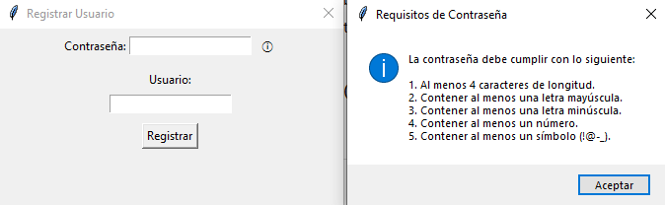
Base de Datos
Home
Content
Contact
SQLITE
  multidesk.db
  Tabla: Usuarios (id, username, password_hash)
  Contraseñas en SHA-256
  Evita usuarios duplicados

Slide 12
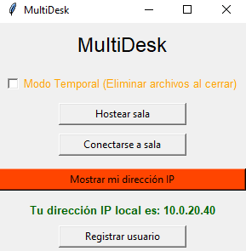

Interfaz
Home
Content
Contact
INTERFAZ GRAFICA PRINCIPAL
Pantalla inicial con botones:
“Hostear sala”→permite hostear una sala propia
“Conectarse a sala”→para conectarse a la sala de un host
“Registrar usuario”→permite hacer una cuanta para Multidesk
“Mostrar IP”→sirve para mostrar la direccion IP de la computadora del cliente
Panel de depuración (DEBUG)→ informa IP, conexión y errores.

Slide 13
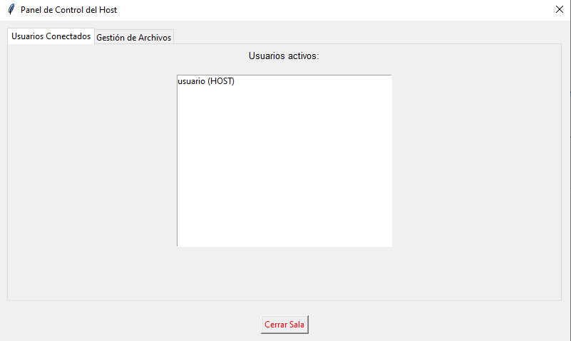

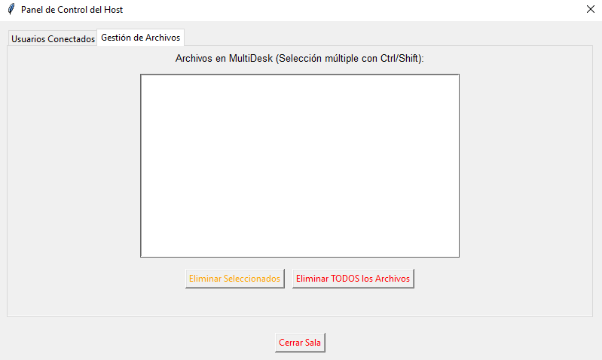
Panel del Host
Home
Content
Contact
  Ver usuarios conectados
  Eliminar archivos (individual o todos)
  Cerrar la sala
Muestra cómo el Host controla todo desde una sola ventana.
HOST PANEL

Slide 14
Funciones
Home
Content
Contact
FUNCIONES PRINCIPALES
  Registro / Login de usuario
  Hostear sala (crea servidor)
  Conectarse a sala (cliente)
  Enviar / Descargar / Eliminar archivos
  Modo temporal: elimina los archivos al salir

Slide 15


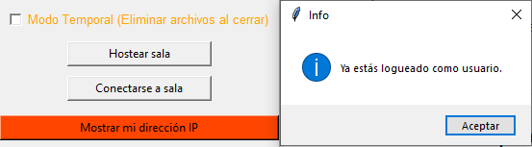
Funciones
Home
Content
Contact
FUNCIONES
PRINCIPALES
REGISTRO
LOGIN

Slide 16
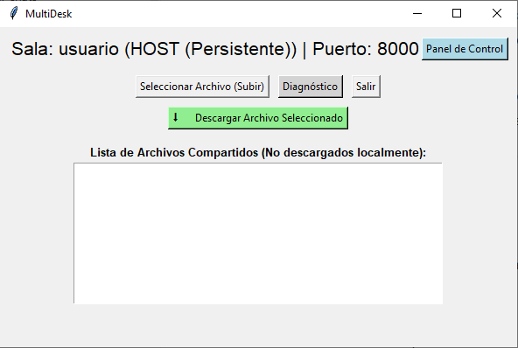
Funciones
Home
Content
Contact
FUNCIONES
PRINCIPALES
ENVIAR/DESCARGAR/
ELIMINAR
MODO TEMPORAL
  Modo temporal: elimina los archivos al salir

Slide 17
Casos de uso
Home
Content
Contact
CASOS DE USO
Entorno escolar: profesor ↔ alumnos
Oficina: empleados comparten reportes
Uso personal: PC ↔ notebook en la misma Wi-Fi

Slide 18
Seguridad
Home
Content
Contact
  Autenticación obligatoria
  Contraseñas hasheadas
  Modo temporal borra datos al salir
  Restricción por IP local
SEGURIDAD

Slide 19
Multidesk
Home
Content
Contact
EJEMPLO DE CONEXION
  El Host muestra su IP y nombre del sistema
  El cliente ingresa ese nombre → se resuelve a IP automáticamente
  Transferencia confirmada con mensajes “OK” en azul (DEBUG)

Slide 20
Soluciones
Home
Content
Contact
SOLUCION A POSIBLES PROBLEMAS
  Python no instalado → verificar versión
  IP incorrecta → revisar red Wi-Fi
  Puerto en uso → cambiar a 8080/8100
  Usuario incorrecto → registrar de nuevo

Slide 21
Procesos
Home
Content
Contact
PLANIFICACION
DESARROLLO GUI
SERVIDOR
BASE DE DATOS
PRUEBAS
  Uso de hilos (threading) para mantener el servidor activo
  Pruebas locales entre equipos conectados al mismo router
PROCESO TECNICO

Slide 22

Multigod
Home
Content
Contact
GRACIAS POR VER
Multidesk.com
@humodesk
11 2334-4005

